Slide 1
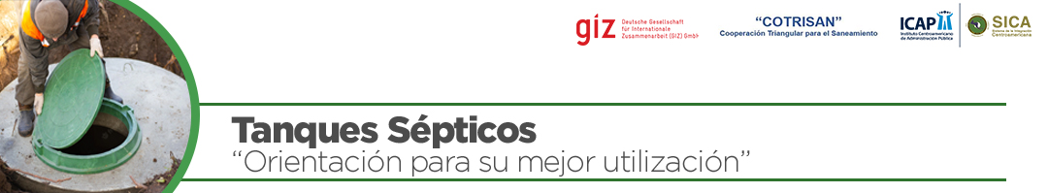
Facilitador: Sr. Elías Rosales
Proyecto: CoTriSan GIZ Costa Rica
Enero 2023

Slide 2
Contenidos a revisar
Esta es el primer tema del primer módulo del curso “tanques sépticos: Orientación para su mejor utilización” en el marco del proyecto Cooperación Triangular en Saneamiento CoTriSan, entre Alemania, Bolivia y Costa Rica, implementado por la Cooperación Alemana GIZ e instituciones como los Ministerios de Salud, Ambiente y Energía, Planificación, Relaciones Exteriores y el AyA por Costa Rica y el Gobierno del Departamento de Santa Cruz con apoyo del Ministerio de Planificación en Bolivia.
Tanque séptico: Procesos que componen el sistema.
Caracterización de una solución individual.
Condiciones para la capacidad de remoción de contaminantes.
Glosario.

Slide 3
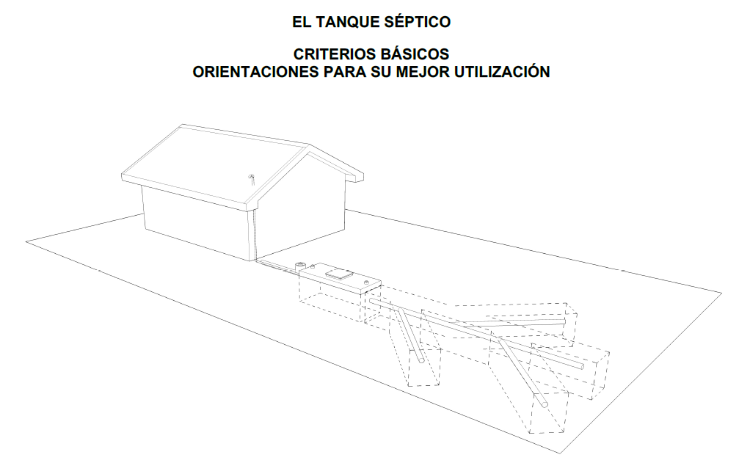

Slide 4
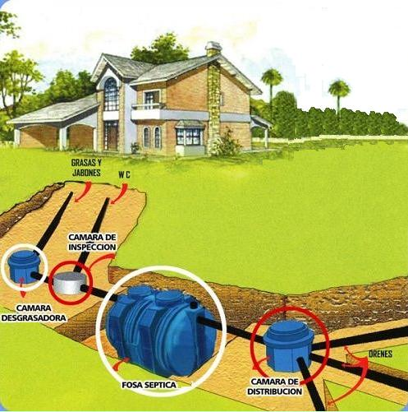
El tanque séptico y sus procesos
El tratamiento del agua residual (remoción de contaminantes).
Disposición del agua tratada.
Manejo de los residuos retenidos (limpieza del tanque).
Este tipo de solución en saneamiento se le denomina fuera de la red o “in situ”.

Slide 5
Caracterización de las soluciones individuales de saneamiento.
Se construyen cuando no hay red de alcantarillado disponible.
Existen diversas configuraciones de la solución, acorde al perfil y generación de las aguas residuales (grises y negras, volúmenes, etc).
Es posible utilizar mecanismos de separación de heces y orina, manejando las heces en forma seca a través de procesos de compostaje.
Opciones para optimizar el tanque séptico:
  Filtro anaerobio de flujo ascendente (FAFA).
  Humedal artificial o biojardinera
  Reactor anaerobio de flujo ascendente (RAFA).
  Filtro percolador.
Para el diseño y utilización se considera la fragilidad ambiental del entorno.

Slide 6
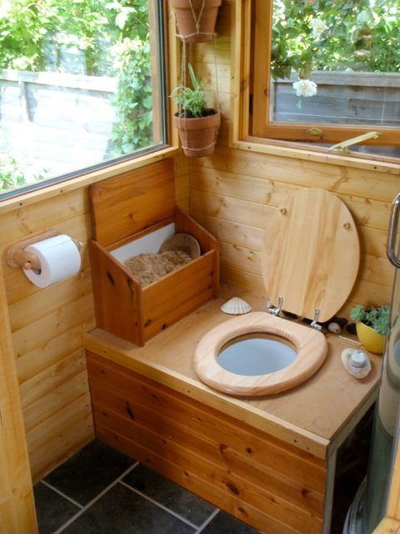
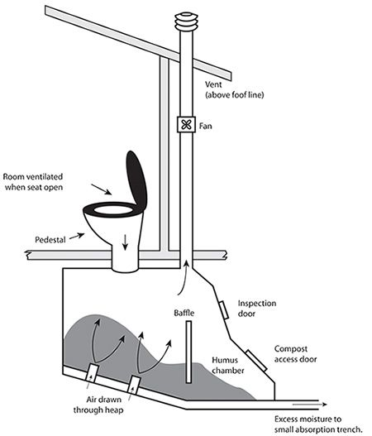
Ejemplos de inodoros secos
(compostaje de heces)

Slide 7
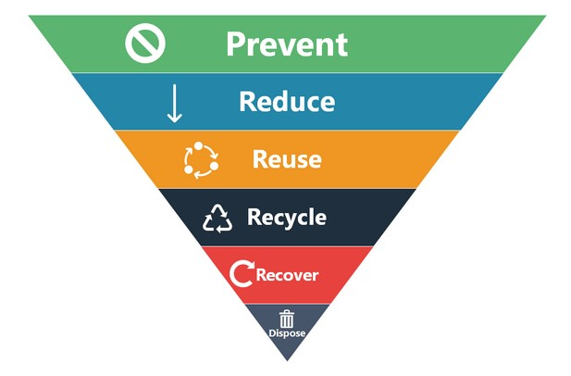
A considerar en los diseños
Rutina hidráulica en el diseño de soluciones.
Separación de aguas grises (jabonosas) y negras (provenientes de inodoros).
Gestión Integral de Residuos, minimizando impactos ambientales.
Pirámide invertida de la Gestión Integral de Residuos

Slide 8

Glosario

Slide 9
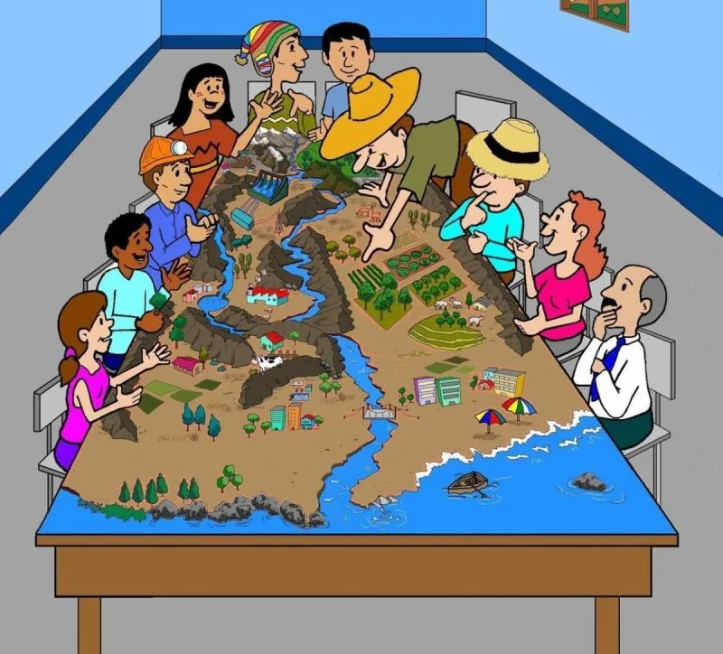
Agenda marrón
Emitida bajo los criterios del Desarrollo Sostenible en Río ’92, se enfoca en agua para consumo y el manejo de aguas residuales y residuos sólidos.
Refiere a lo que afecta el ambiente en el entorno inmediato de un asentamiento, al impacto que provocan las personas con su proceder.

Slide 10
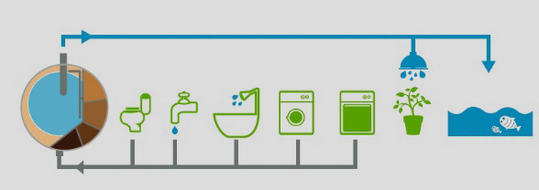
Aguas residuales
Toda aquella que utilizamos y cargamos con algún elemento contaminante.
Las aguas residuales domésticas provenientes de inodoros se les llama aguas residuales café/marrón, mientras que las jabonosas, se les denomina grises.

Slide 11
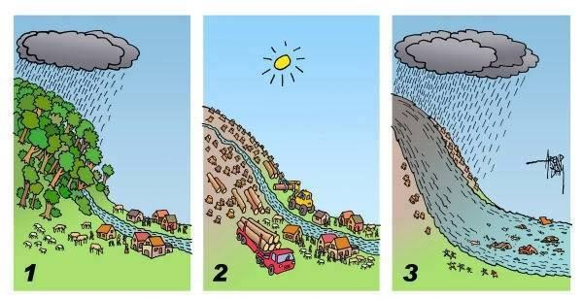
Amenaza
Fenómeno o evento físico-natural que de suceder, puede poner en peligro el entorno (natural o construido), la salud e inclusive la vida.
Pueden ser naturales (terremotos) o provocados por actividad humana (deslizamientos en tierras deforestadas o alteradas).

Slide 12
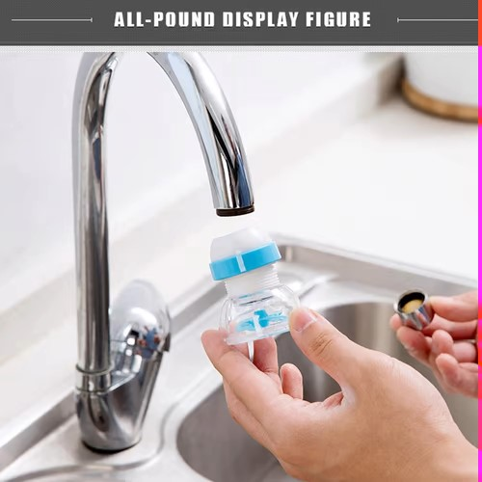
Artefactos de bajo consumo de agua (ABC)
Se denomina ABCs a inodoros que funcionan con menos de 6 litros por descarga y llaves que consumen menos de 10 litros por minuto.
Dentro de esta categoría caben los ecoinodoros de bajo caudal.
También existen los inodoros secos (vistos anteriormente).

Slide 13
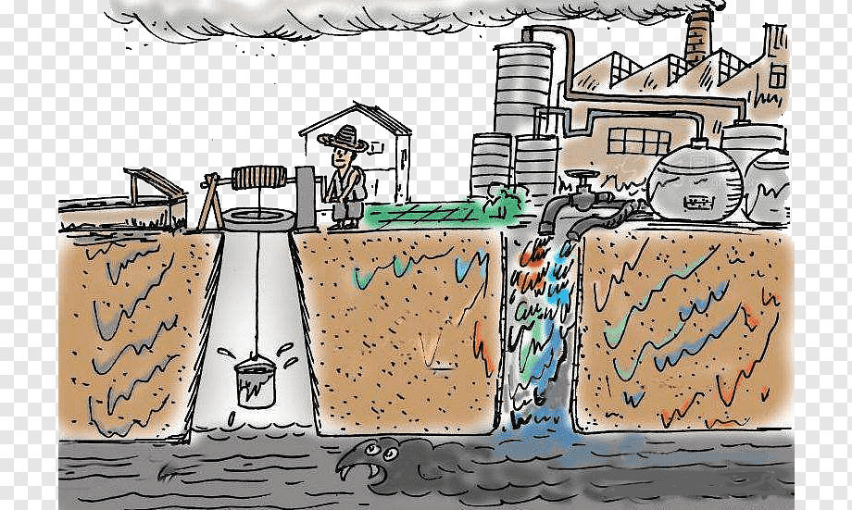
Disposición - Vulnerabilidad
Vulnerabilidad: Sitio en donde se “descargan” las aguas residuales tratadas, en CR normalmente es en cuerpos de agua o a través de infiltración en el suelo.
Vulnerabilidad: Grado de susceptibilidad, sensibilidad, o fragilidad frente al impacto de amenazas socio naturales, así como su capacidad de respuesta y resistencia.

Slide 14
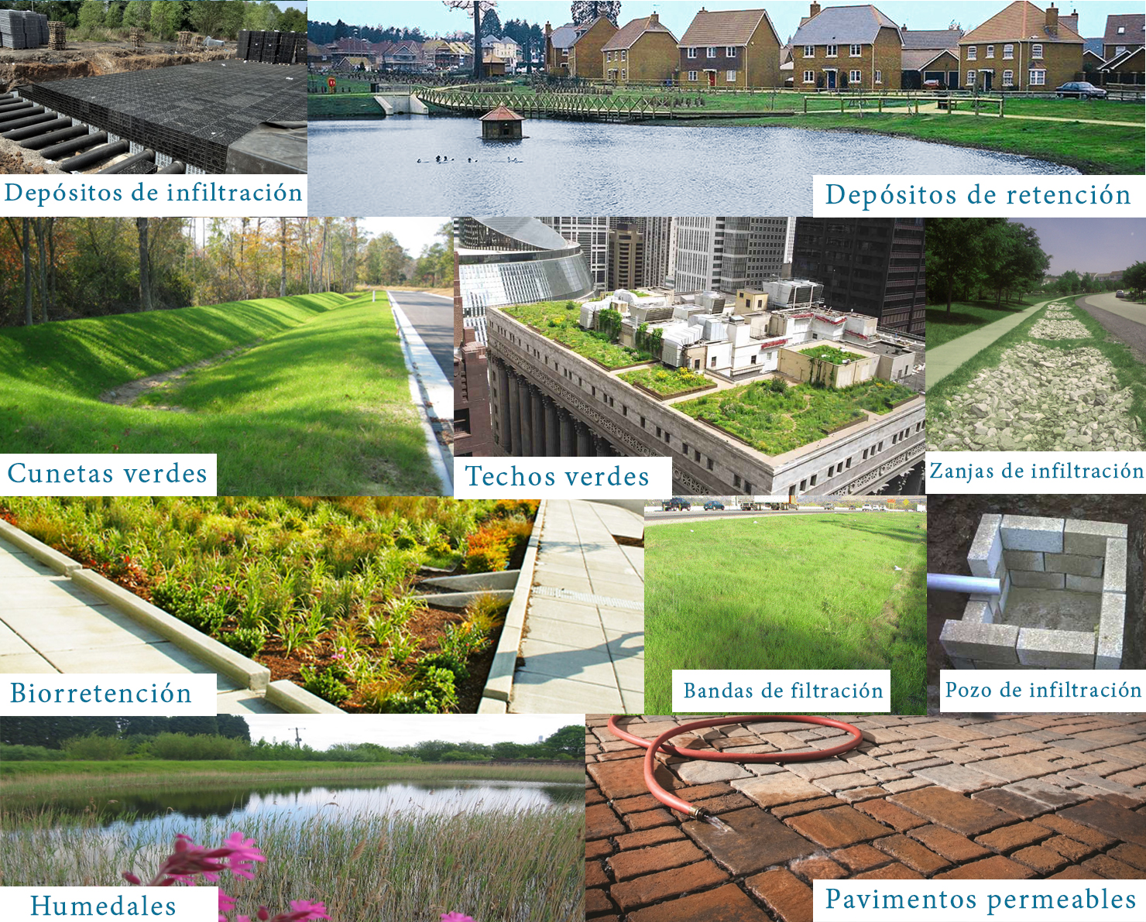
Drenaje pluvial urbano
Mecanismos de evacuación y/o manejo del agua de lluvia en asentamientos.
Procura el aprovechamiento del agua y/o retardamiento de la descarga.

Slide 15
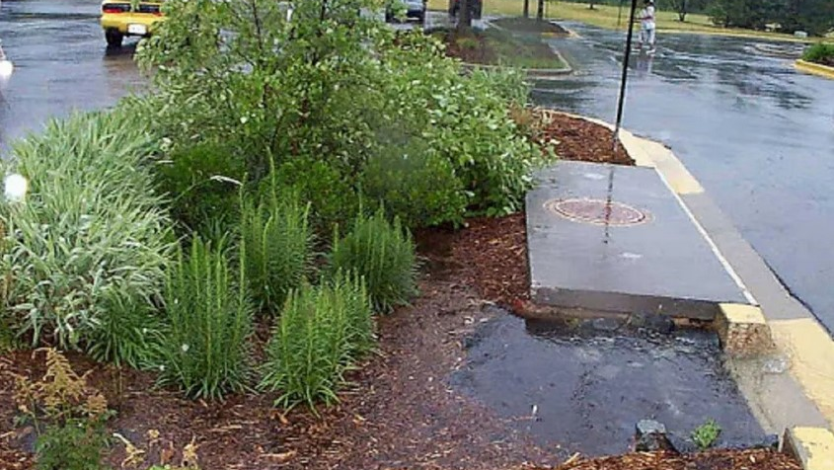
Escorrentía superficial
Agua de lluvia que cae sobre superficies impermeabilizadas, como techos y carreteras asfaltadas.

Slide 16
Eutroficación o Eutrofización
Efecto que surge en el agua en presencia de materia que provee nutrientes como Nitrógeno y Fósforo, provenientes de aguas residuales y escorrentía agrícola, propiciando el crecimiento de flora acuática como algas, plancton, lirios, etc.
Términos relacionados: DBO y DQO.
Parámetro DBO (Demanda Biológica de Oxígeno): Cantidad de oxígeno que requieren los microorganismos para degradar la materia orgánica en el agua residual.
Parámetro DQO (Demanda Química de Oxígeno): Cantidad de oxígeno que requieren microorganismos y las reacciones químicas para degradar la materia orgánica en el agua residual, siempre es mayor a la DBO.

Slide 17
Saneamiento
Acciones para mejorar las condiciones sanitarias que afecten la salud de las personas y/o del entorno.
Saneamiento ambiental: Acciones de saneamiento en torno al agua para consumo humano, excretas y aguas residuales, drenaje urbano y residuos sólidos.
Saneamiento ecológico: Acciones de saneamiento sin utilizar agua para la remoción de excretas, aprovechando los residuos.
Saneamiento sostenible: Acciones de saneamiento orientadas a reducir los volúmenes de utilización, racionalizando el consumo, en este caso de agua para el consumo doméstico.
Sistemas individuales para el tratamiento de aguas residuales: Pueden remover hasta un 70% de carga orgánica (DBO), para ello requiere tiempos de retención hidráulica, biodigestión y biodegradación.

Slide 18
Sistemas para el tratamiento
Se refiere a los sistemas que remueven contaminantes al agua, pueden ser individuales (bajo responsabilidad directa del generador de contaminantes) o sistemas colectivos (centralizados) bajo la responsabilidad de un operador.
Los sistemas centralizados, como las Plantas para el Tratamiento de Aguas Residuales, o PTAR, son sistemas vinculados al alcantarillado sanitario, depurando grandes volúmenes de agua en una localidad determinada.
Normalmente se componen por tratamiento primario, donde remueven aproximadamente un 50 % de la carga orgánica, mientras que con el secundario se logra remover entre el 80 y el 95 %.
Para la remoción de nutrientes, se requiere tratamiento terciario, no exigido en CR.

Slide 19
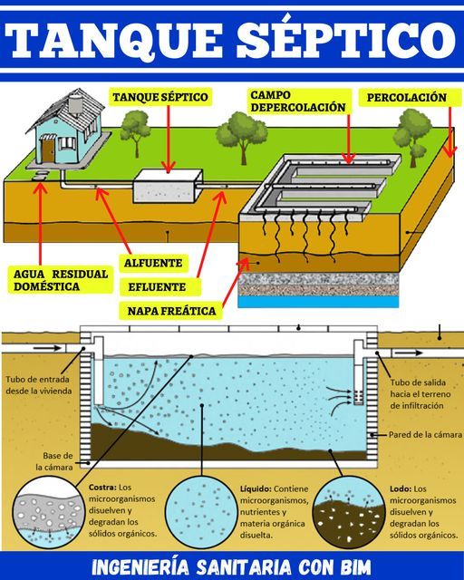
Lodos sépticos - Recolección
Recolección: Medio para llevar las aguas residuales hasta el proceso de saneamiento, remoción de contaminantes.
Lodos: Materia sólido-acuosa extraída de tanques sépticos u otros mecanismos para el tratamiento de aguas residuales.

Slide 20
Tanque séptico mejorado
Sistema “in situ” con dos procesos para remoción = sedimentación y flotación + biodigestión.
Su eficiencia para remover contaminantes depende de su correcto diseño.
El tanque séptico mejorado (TSM) además de los procesos previamente mencionados, se determina cuando hay otro paso para remover contaminantes.
Así con el filtro anaeróbico de flujo ascendente (FAFA), además puede definirse con biojardinerasdepurando aún más el agua residual u otras técnicas.

Slide 21
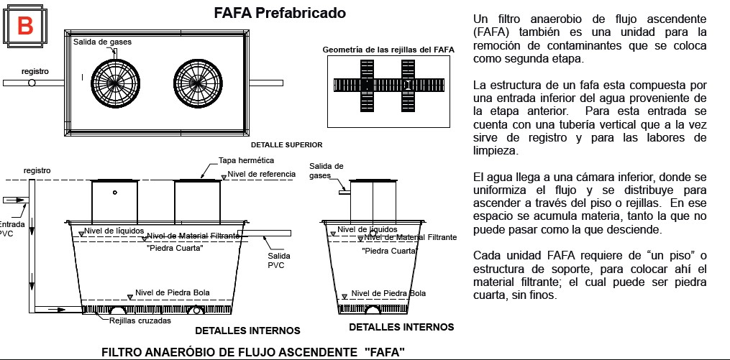

Slide 22
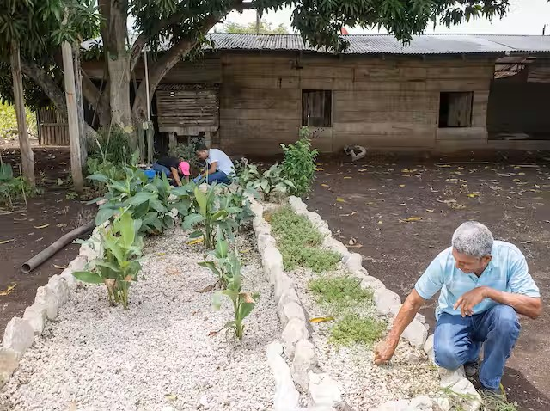
Biojardinera
Unidad para el tratamiento de aguas residuales, donde una especie de macetera grande impermeabilizada realiza el trabajo de filtración.

Slide 23
Gracias

